Slide 1
Hk是一条完整的假目标通道
所有Hk共用同一套4×4内部延迟模板；目标位置由时间调制频率和方向决定
1 定义通道Hk
2 Hk内部：4×4延迟子单元
3 形成2-bit时变反射
行：距离延迟 列：方位延迟
每个子单元只有四种反射相位
A1
A2
A3
A4
指定SAR中的假目标中心
0°
90°
180°
270°
R1
P11
P12
P13
P14
(0,
(0,
(0,
(0,
H1
0)T
1/10)T
5/6)T
14/15)T
延迟改变序列起点
目标 (-8, +8) m
R2
P21
P22
P23
P24
→
(1/10,
(1/10,
(1/10,
(1/10,
→
Hk改变两个调制频率
0)T
1/10)T
5/6)T
14/15)T
R3
P31
P32
P33
P34
从而决定回波搬移到哪里
(5/6,
(5/6,
(5/6,
(5/6,
H2
0)T
1/10)T
5/6)T
14/15)T
原始飞机回波
目标 (+8, +8) m
R4
P41
P42
P43
P44
× Hk的2-bit反射系数
(14/15,
(14/15,
(14/15,
(14/15,
产生SAR假目标
0)T
1/10)T
5/6)T
14/15)T
H1与H2的内部结构相同
同一内部矩阵重复用于H1、H2、...
空间编码：哪个宏格分配哪个Hk | 时间编码：Hk采用什么调制频率、方向和2-bit相位序列
Notes:
[Sources]
- Local MATLAB model: run_full_array_freedom_study.m
- Local control tables: results_full_array_exact/control_tables/single_1to2_channels.csv

Slide 2
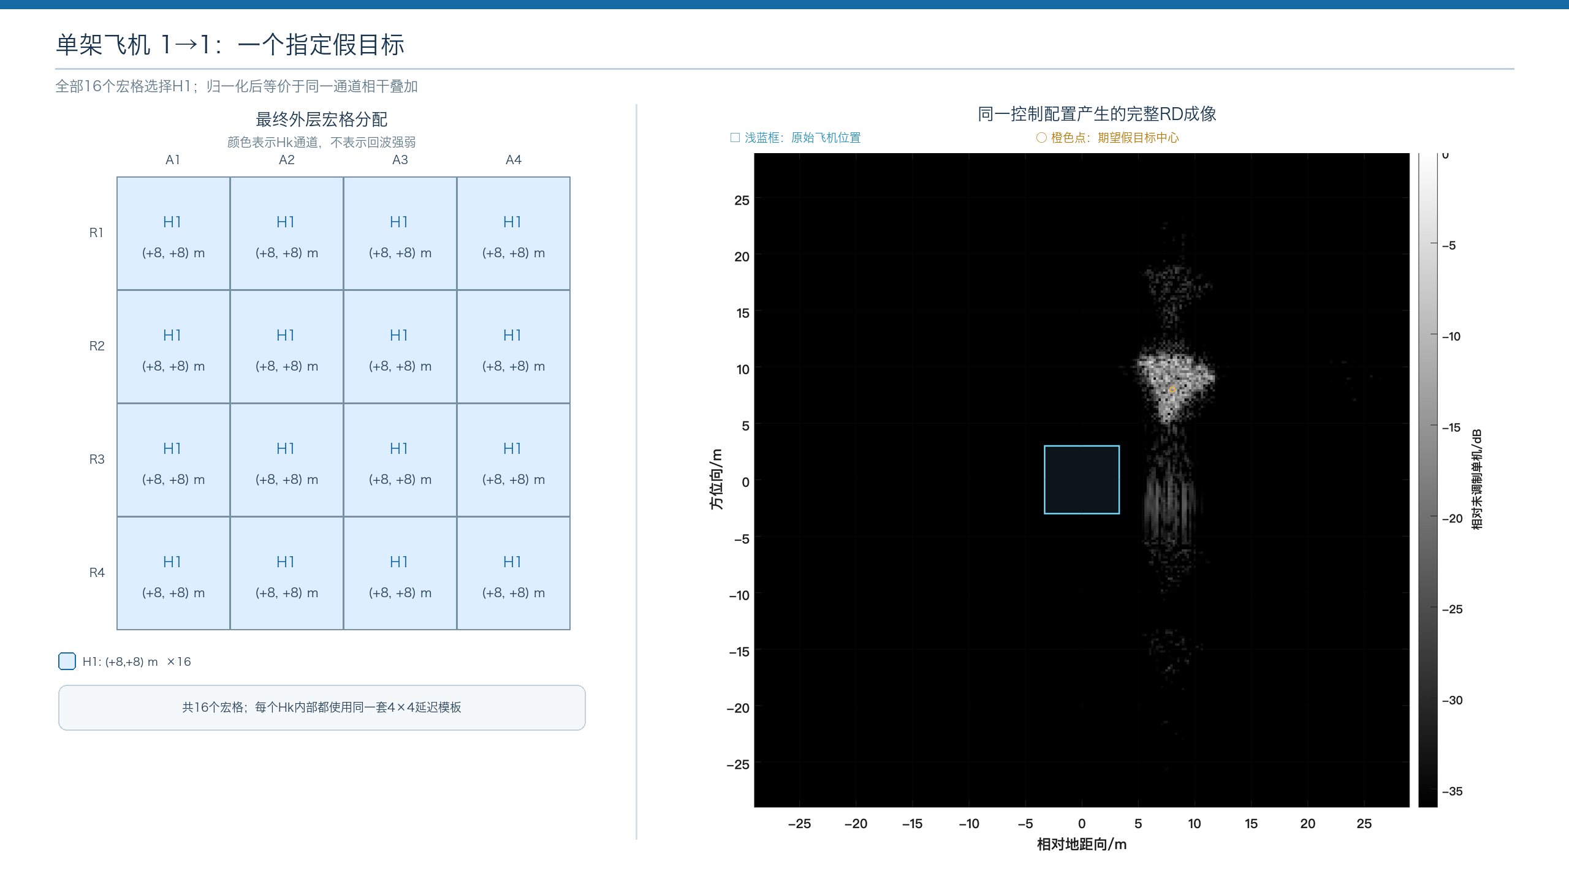
Notes:
[Sources]
- Local figure: single_aircraft_redesign_figures/1to1_high_contrast.png
- Local MATLAB model: run_full_array_freedom_study.m

Slide 3
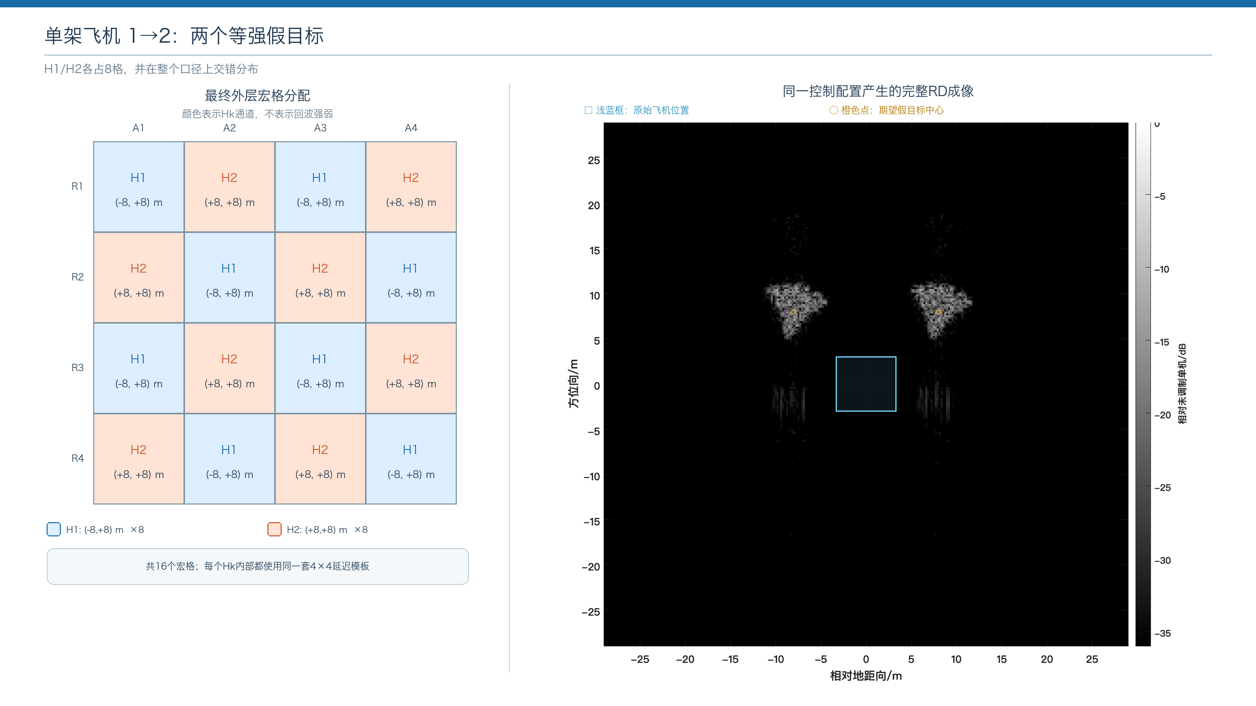
Notes:
[Sources]
- Local figure: single_aircraft_redesign_figures/1to2_high_contrast.png
- Local MATLAB model: run_full_array_freedom_study.m

Slide 4
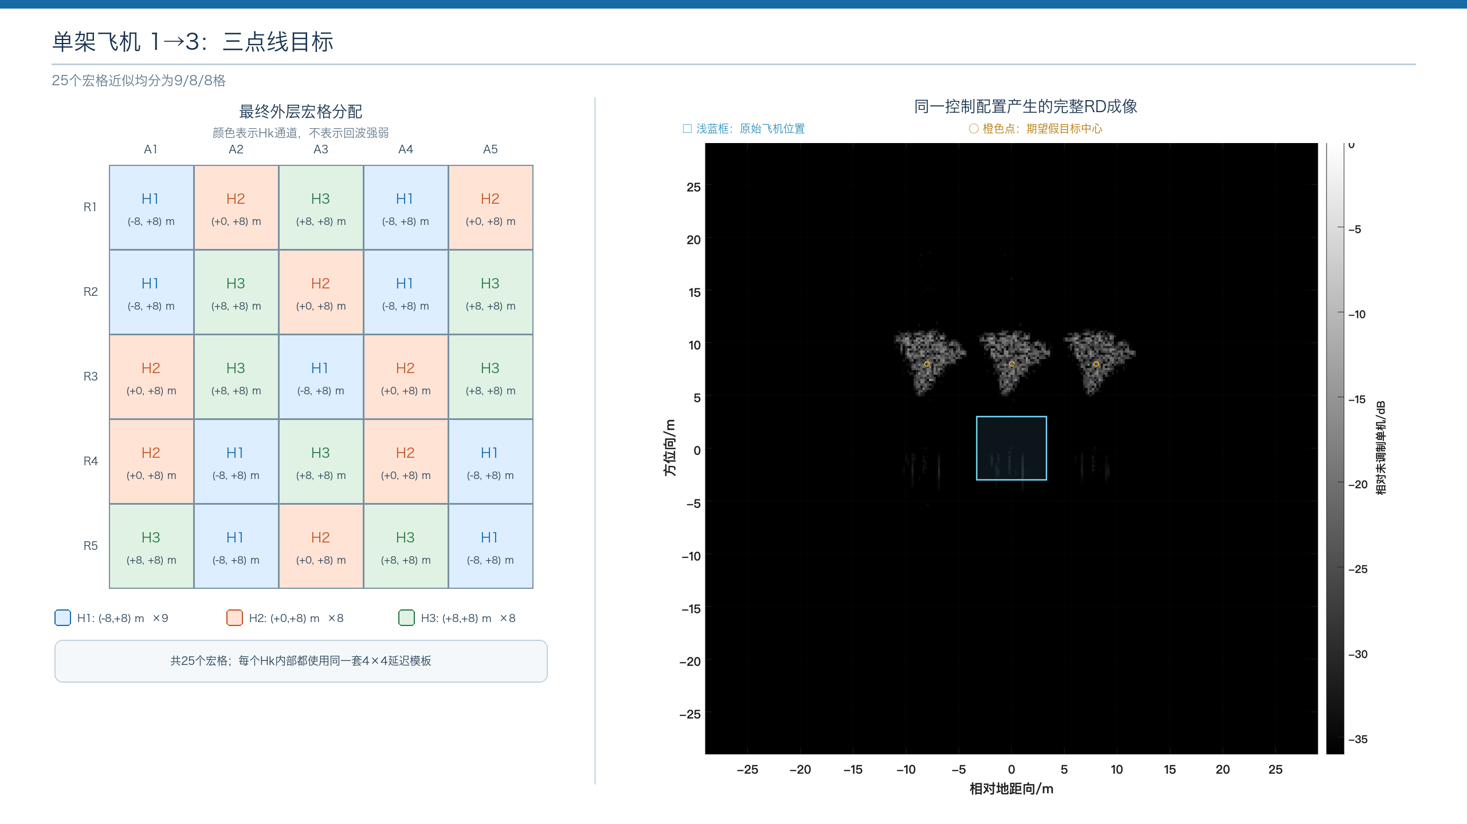
Notes:
[Sources]
- Local figure: single_aircraft_redesign_figures/1to3_high_contrast.png
- Local MATLAB model: run_full_array_freedom_study.m

Slide 5
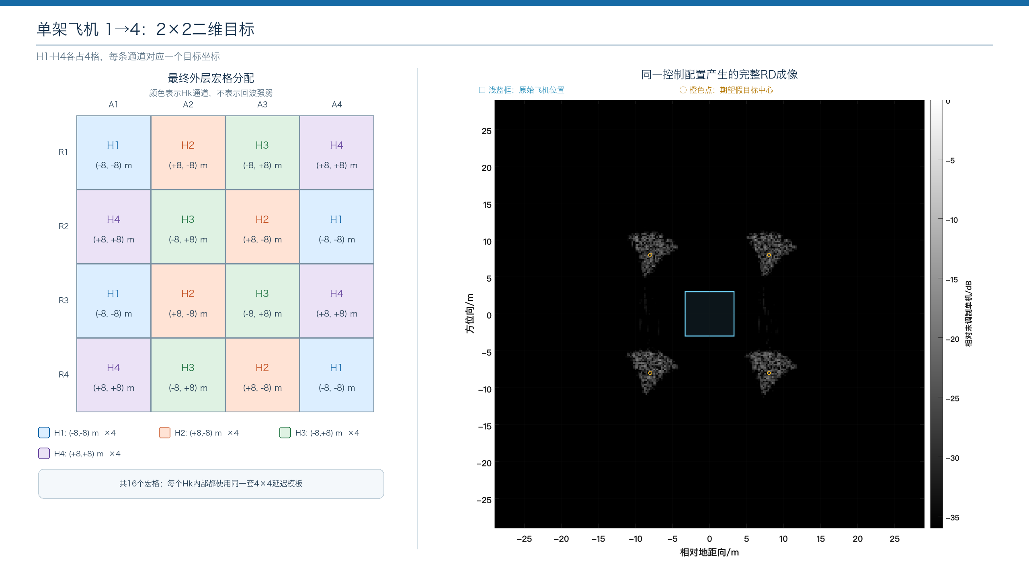
Notes:
[Sources]
- Local figure: single_aircraft_redesign_figures/1to4_high_contrast.png
- Local MATLAB model: run_full_array_freedom_study.m

Slide 6
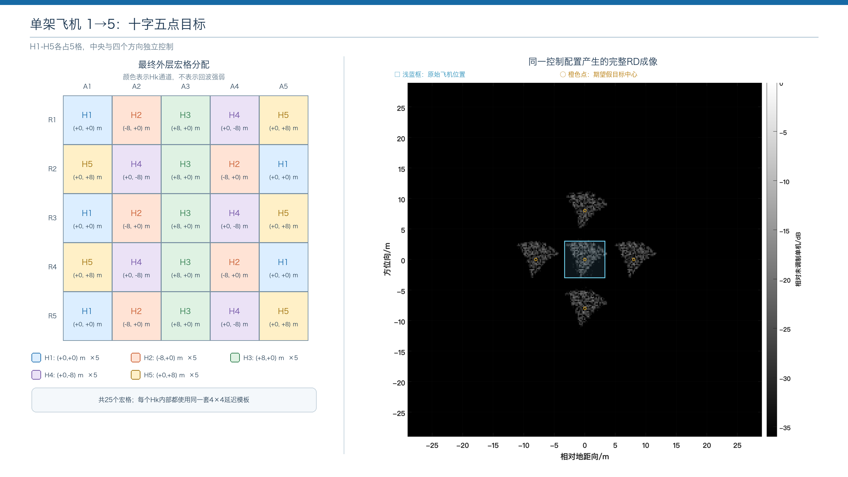
Notes:
[Sources]
- Local figure: single_aircraft_redesign_figures/1to5_high_contrast.png
- Local MATLAB model: run_full_array_freedom_study.m

Slide 7
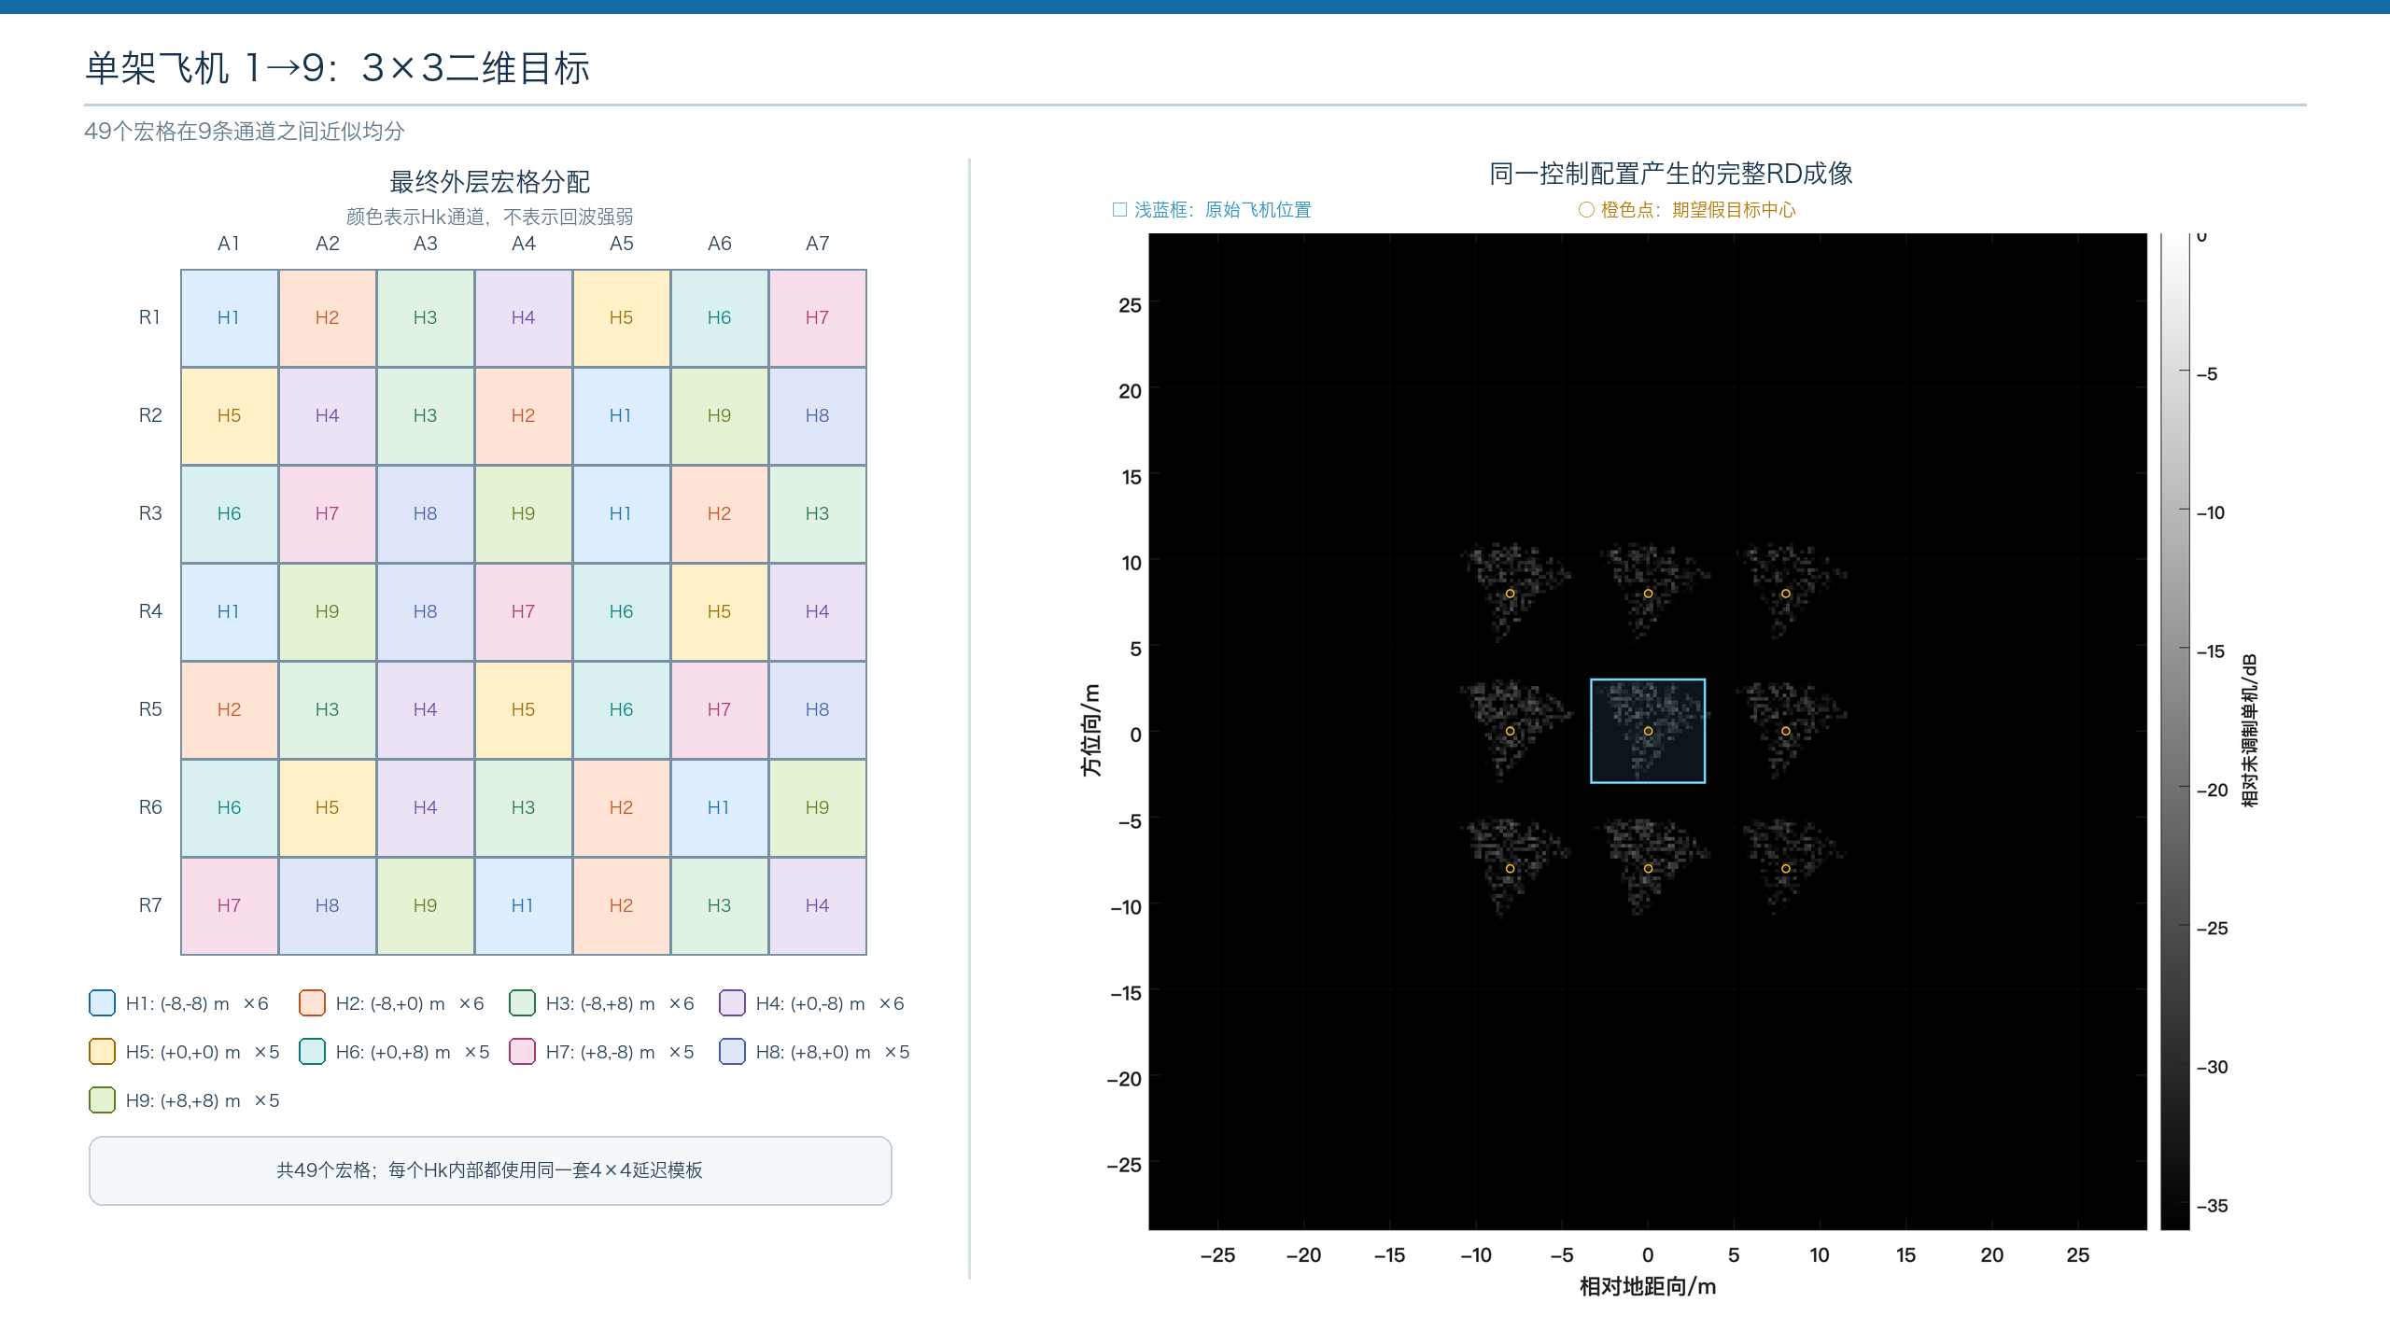
Notes:
[Sources]
- Local figure: single_aircraft_redesign_figures/1to9_high_contrast.png
- Local MATLAB model: run_full_array_freedom_study.m

Slide 8
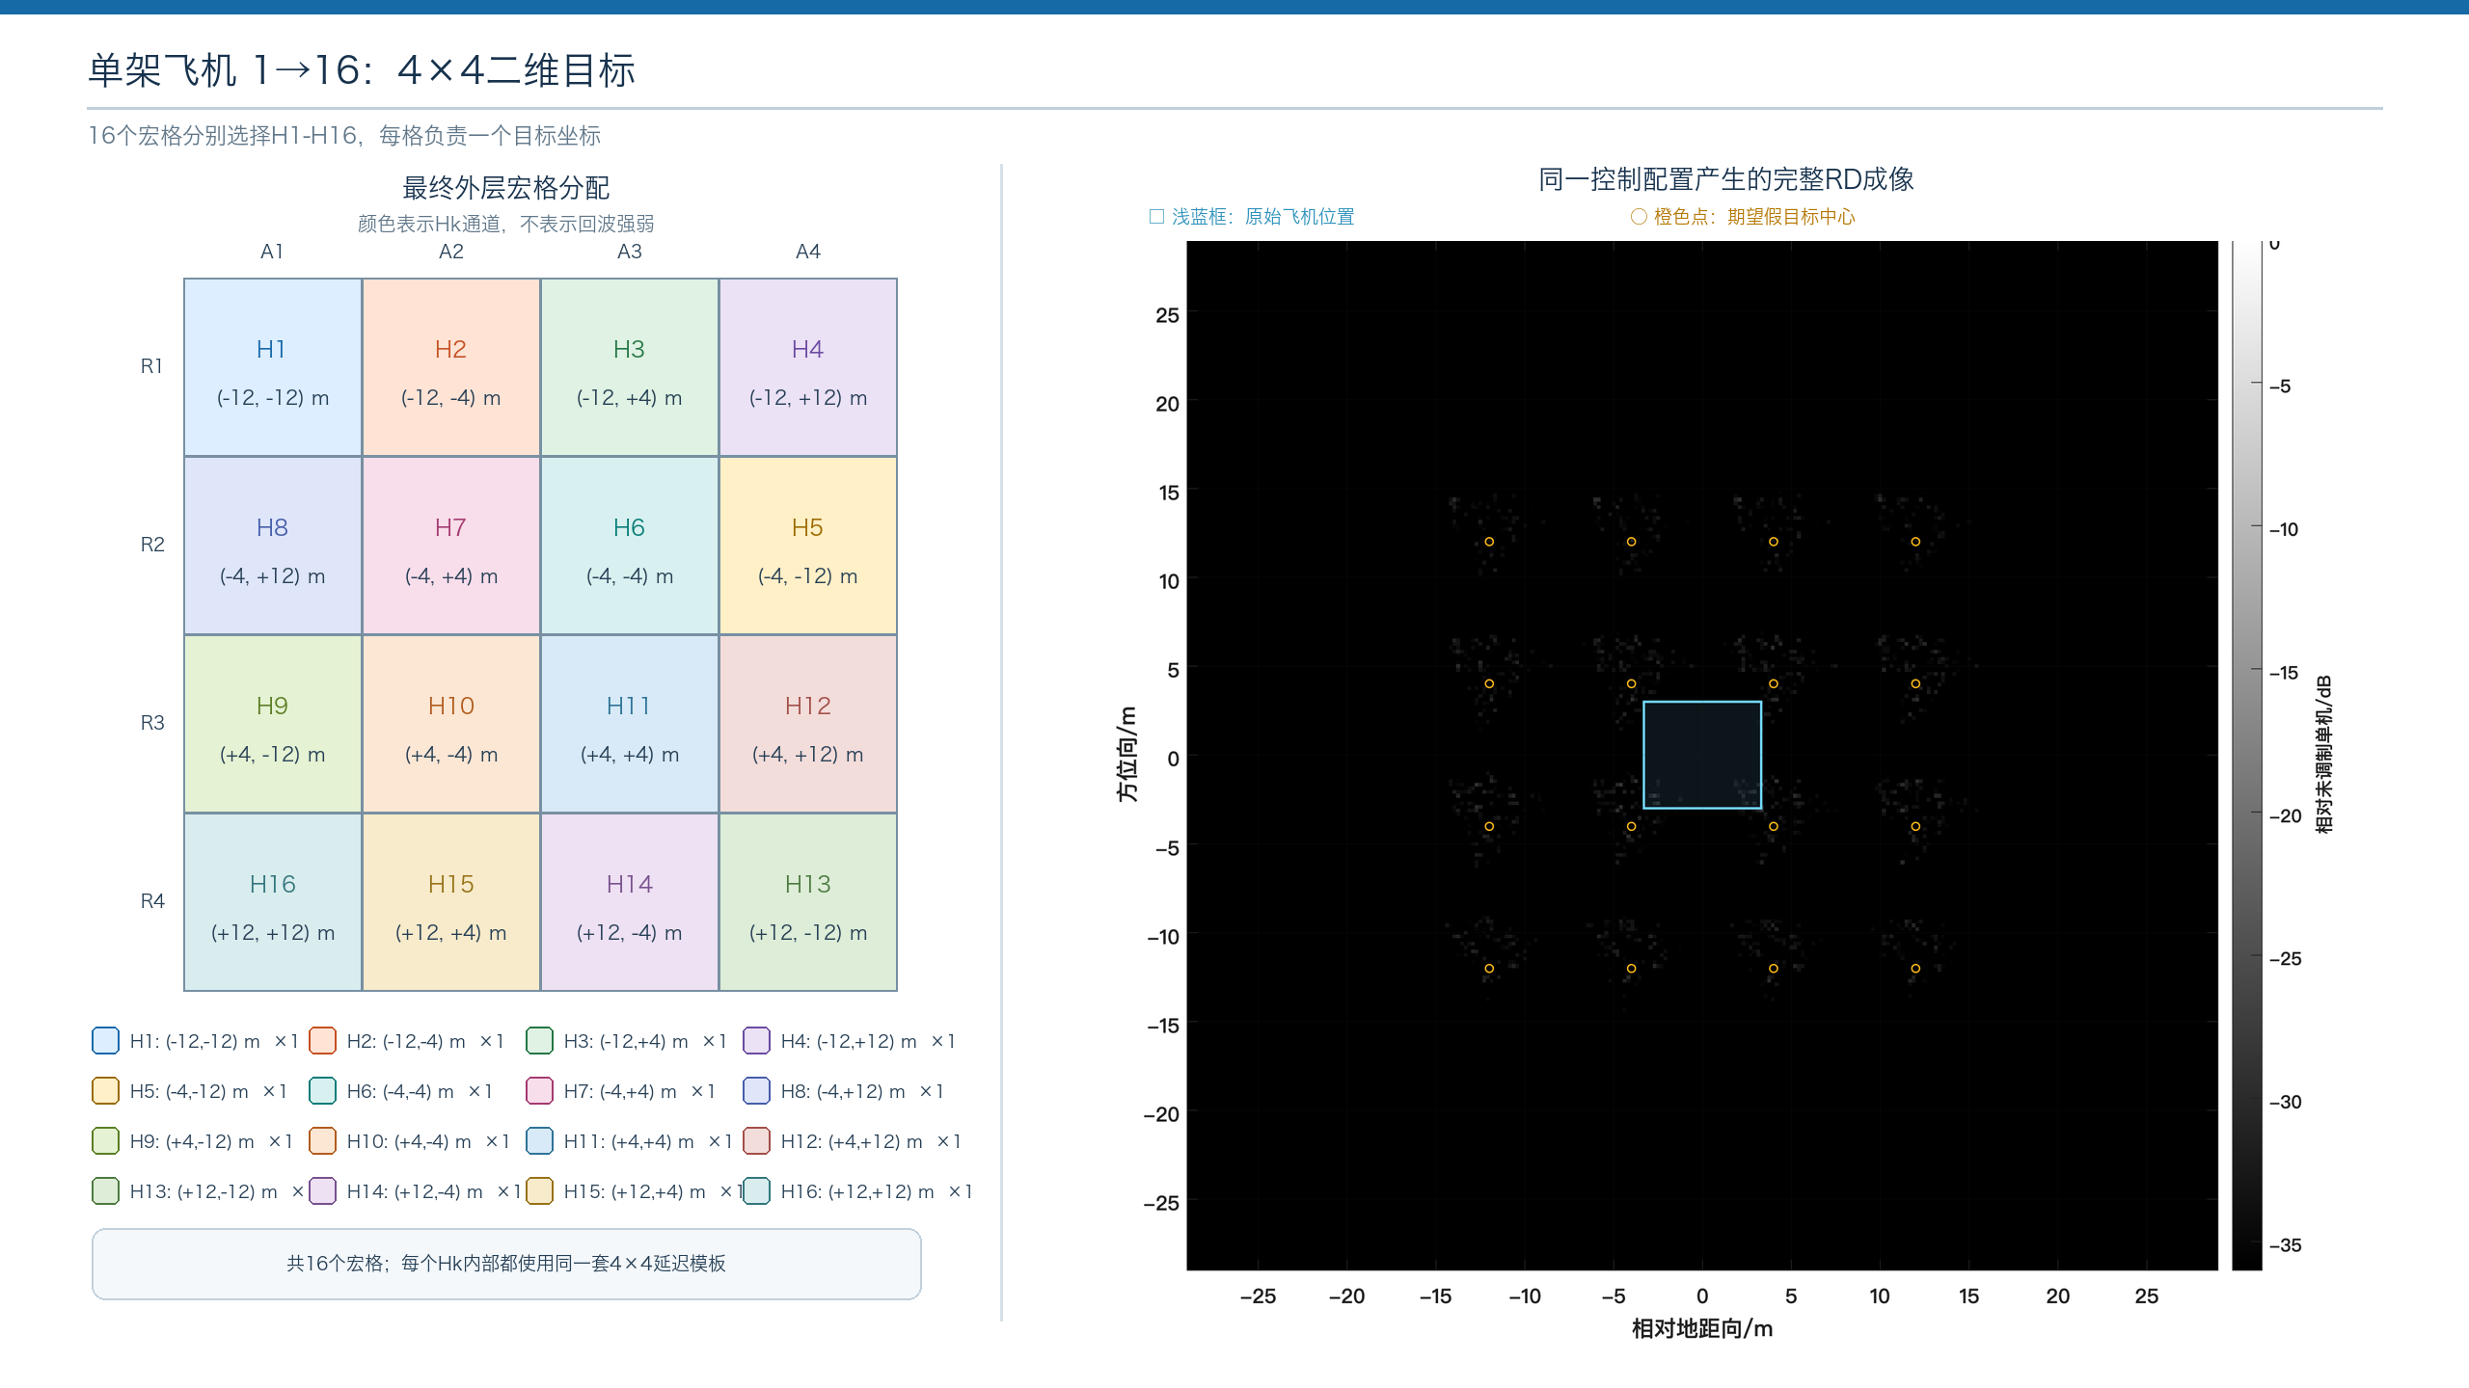
Notes:
[Sources]
- Local figure: single_aircraft_redesign_figures/1to16_high_contrast.png
- Local MATLAB model: run_full_array_freedom_study.m

Slide 9
一次完整计算：(+8 m, +8 m)如何变成2-bit状态11
示例采用H1与内部子单元P23；代码先分别量化距离、方位相位，再把两个反射系数相乘
1 目标偏移 → 调制频率
2 选择P23的距离/方位时延
3 选取一个快/慢时间采样点，分别计算连续相位
蓝/橙：目标偏移形成的调制项
绿/紫：P23引入的距离与方位延迟项
4 量化为四种相位状态并相乘
Notes:
[Sources]
- Local MATLAB parameters and quantizer: run_full_array_freedom_study.m
- Local channel values: results_full_array_exact/control_tables/single_1to1_channels.csv
- Calculation uses P23 with d_r=1/10 and d_a=5/6 at tau=0.30T_r and eta=0.20T_a.

Slide 10
两架真实飞机：自由度来自每架飞机的通道核Ki
同一真实编队可以选择共享码本、相干重叠或独立码本；所有目标都由原始回波乘时变反射系数得到
S：真实飞机位置 K：该飞机的假目标偏移集合 T：最终SAR目标集合
共享码本
相干重叠
独立码本
K1 = K2
S1+K1 与 S2+K2 重合
K1 ≠ K2
重叠点幅度增强
S1
S2
S1
S2
S1
S2
同一个核平移到两架飞机处
规则重复、结构最清楚
同一像素接收两路复回波
可增强指定假目标
每架飞机生成不同子编队
可做非对称、折线、V形
真实飞机
真实飞机
真实飞机
Notes:
[Sources]
- Local MATLAB model: run_full_array_freedom_study.m, Section 5
- Local result: results_full_array_exact/two_aircraft_line_freedom.png

Slide 11
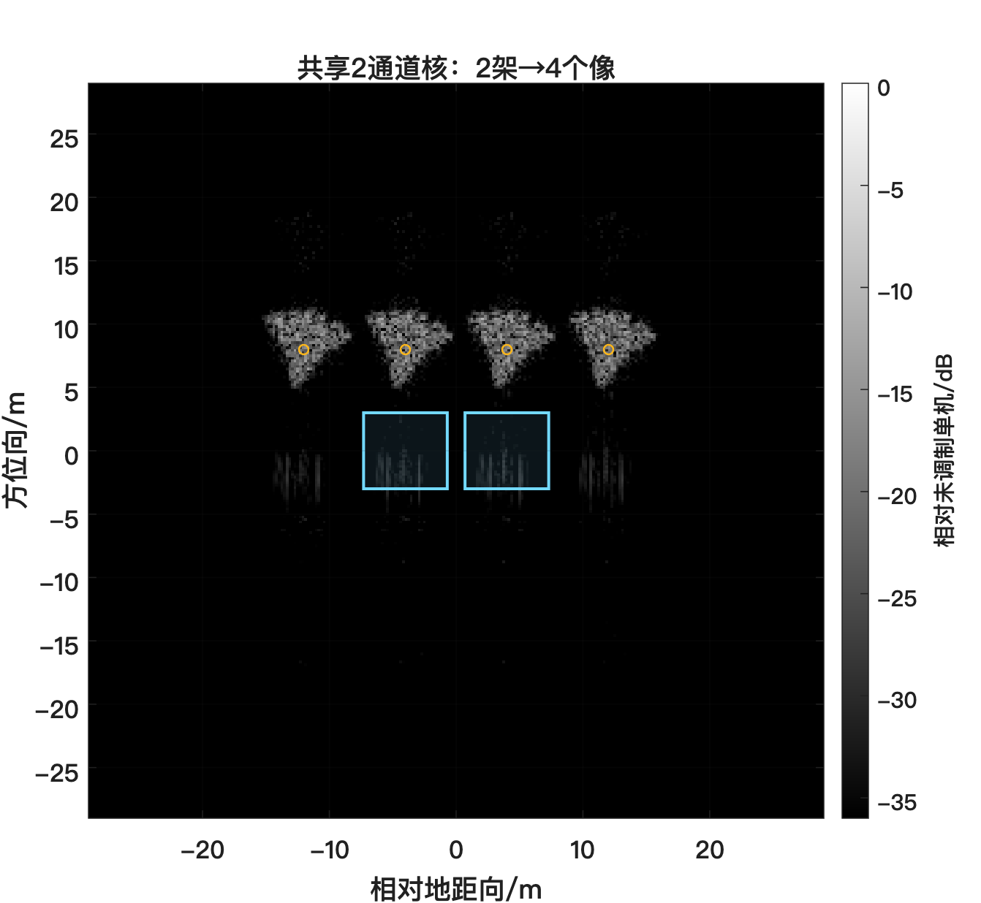
两架飞机①：共享二通道核，2架变4个规则目标
两架真实飞机采用相同Ki；输出是同一双点核在两个实机位置的平移
读图要点
蓝框为两架真实飞机位置；上方四个清晰飞机像为共享码本生成的目标
蓝框：两架真实飞机
橙色圆点：编译后的目标中心
灰白飞机像：完整RD成像结果
Notes:
[Sources]
- Local figure: results_full_array_exact/two_aircraft_line_freedom.png
- Local MATLAB model: run_full_array_freedom_study.m

Slide 12
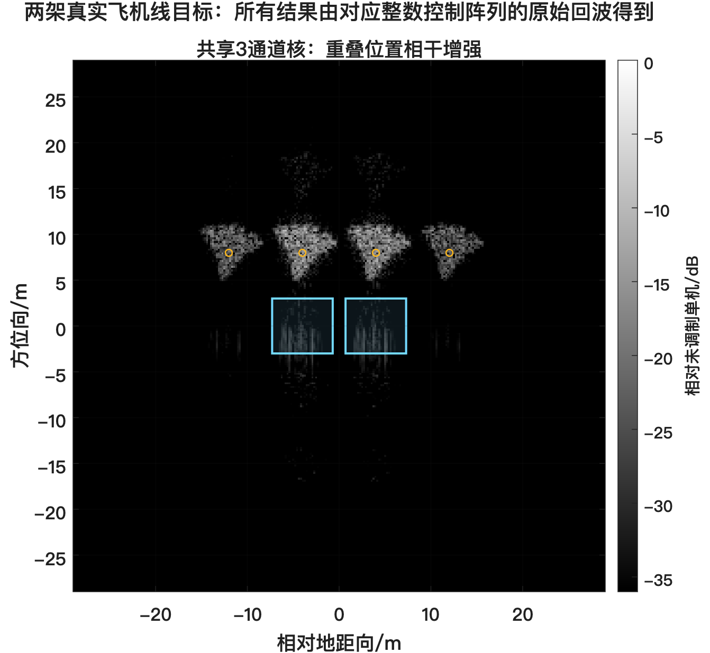
两架飞机②：共享三通道核，重叠位置相干增强
两个通道落到同一SAR位置时，复回波相干相加；可用于选择性增强中心目标
读图要点
橙色圆点标出编译后的目标中心；中间重叠位置接收两架飞机的相干贡献
蓝框：两架真实飞机
橙色圆点：编译后的目标中心
灰白飞机像：完整RD成像结果
Notes:
[Sources]
- Local figure: results_full_array_exact/two_aircraft_line_freedom.png
- Local MATLAB model: run_full_array_freedom_study.m

Slide 13
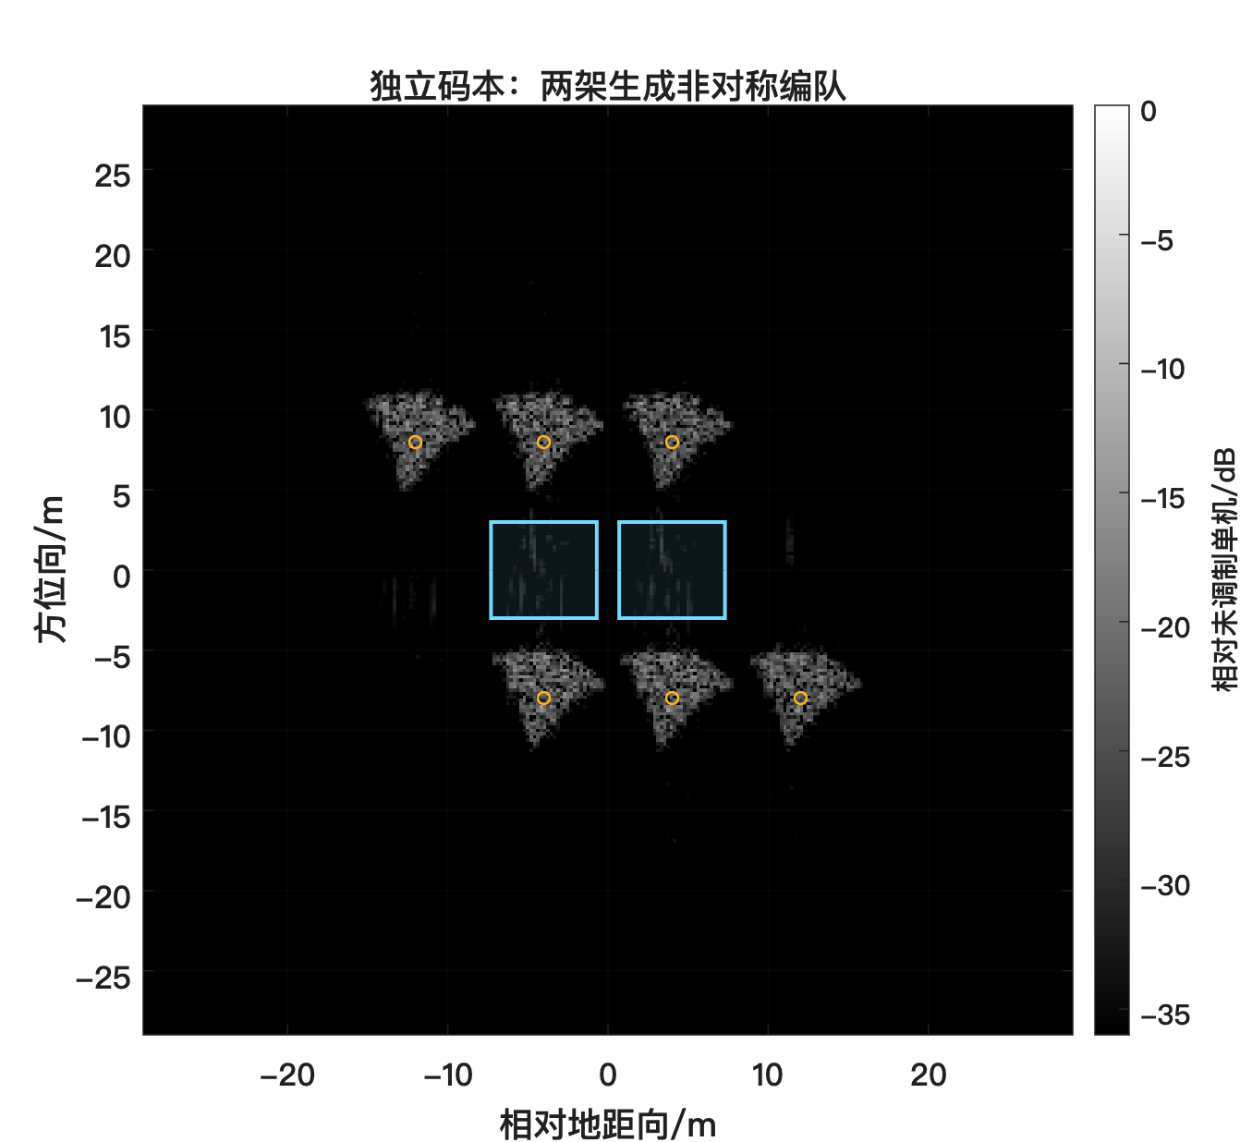
两架飞机③：独立码本生成非对称二维编队
K1与K2分别设计，一架向上生成子编队、另一架向下生成子编队
读图要点
同一对实机可以通过不同Ki生成上下分离的非对称目标；不仅限于线阵
蓝框：两架真实飞机
橙色圆点：编译后的目标中心
灰白飞机像：完整RD成像结果
Notes:
[Sources]
- Local figure: results_full_array_exact/two_aircraft_line_freedom.png
- Local MATLAB model: run_full_array_freedom_study.m

Slide 14
四架真实飞机：每架使用四通道核，合成4×4共16架目标群
四架飞机位于大方框四角；每架分别向内生成0阶、距离位移、方位位移和二维位移四个通道
四架真实飞机 S
+ 每架的四通道Ki
= 最终SAR目标 T
S1
S2
(0,0)
(±8,0)
(0,±8)
(±8,±8)
每架根据所在象限
选择“向内”的正负号
4×4 = 16个清晰目标中心
S3
S4
四角实机间距可按实验场景设置
自由度：四架可以共用同一个核，也可以分别设置Ki；后者能把16个点重新编译成更一般的二维形状。
Notes:
[Sources]
- Local MATLAB model: run_full_array_freedom_study.m, Section 6
- Local result: results_full_array_exact/four_aircraft_7x7_to16_pair.png

Slide 15
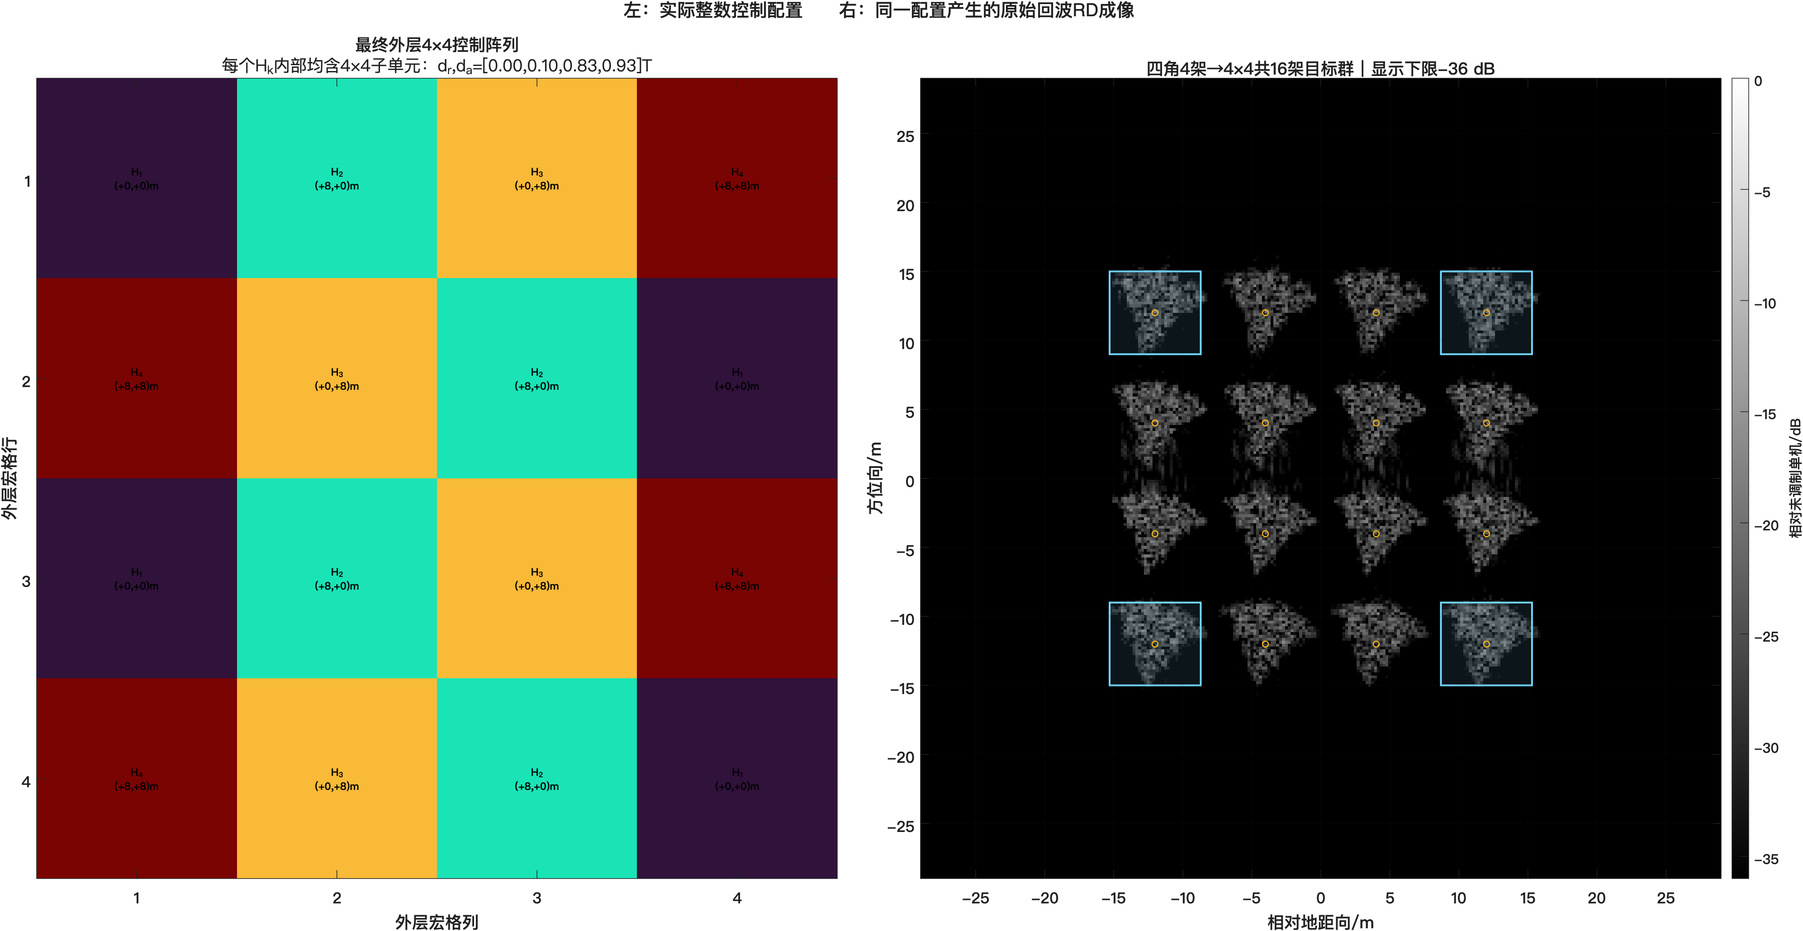
Notes:
[Sources]
- Local figure: results_full_array_exact/four_aircraft_7x7_to16_pair.png
- Local MATLAB model: run_full_array_freedom_study.m

Slide 16
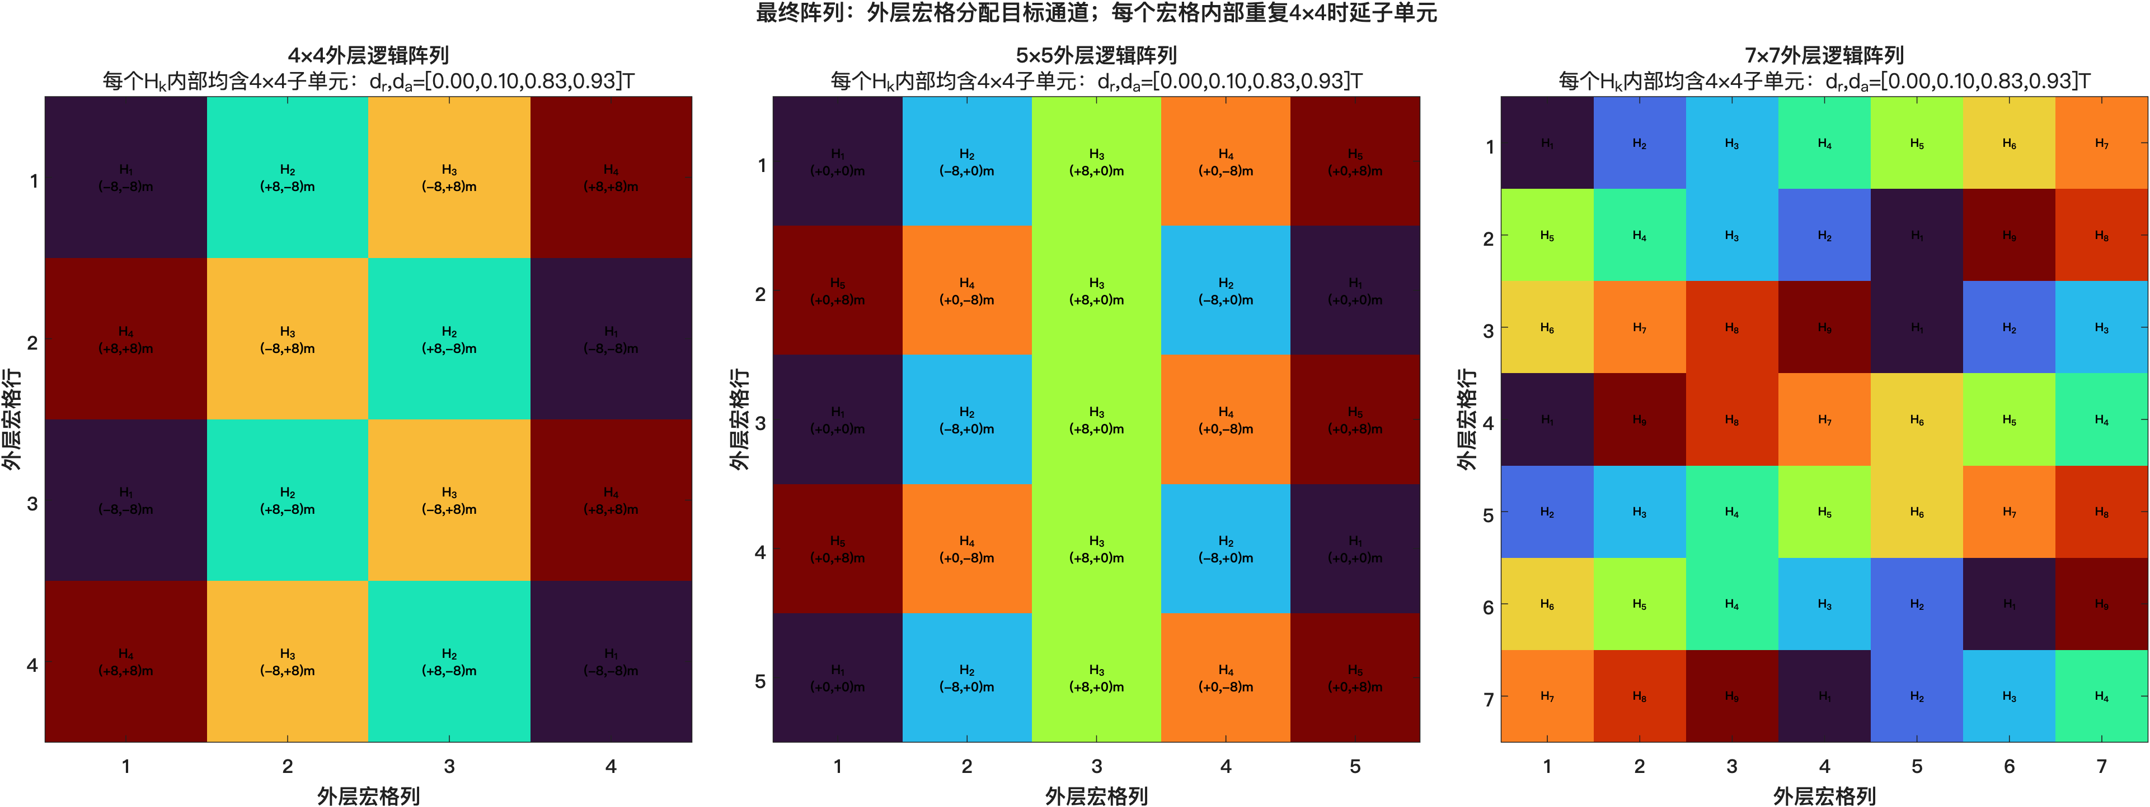
Notes:
[Sources]
- Local figure: results_full_array_exact/physical_supercells_compare.png
- Local MATLAB model: run_full_array_freedom_study.m

Slide 17
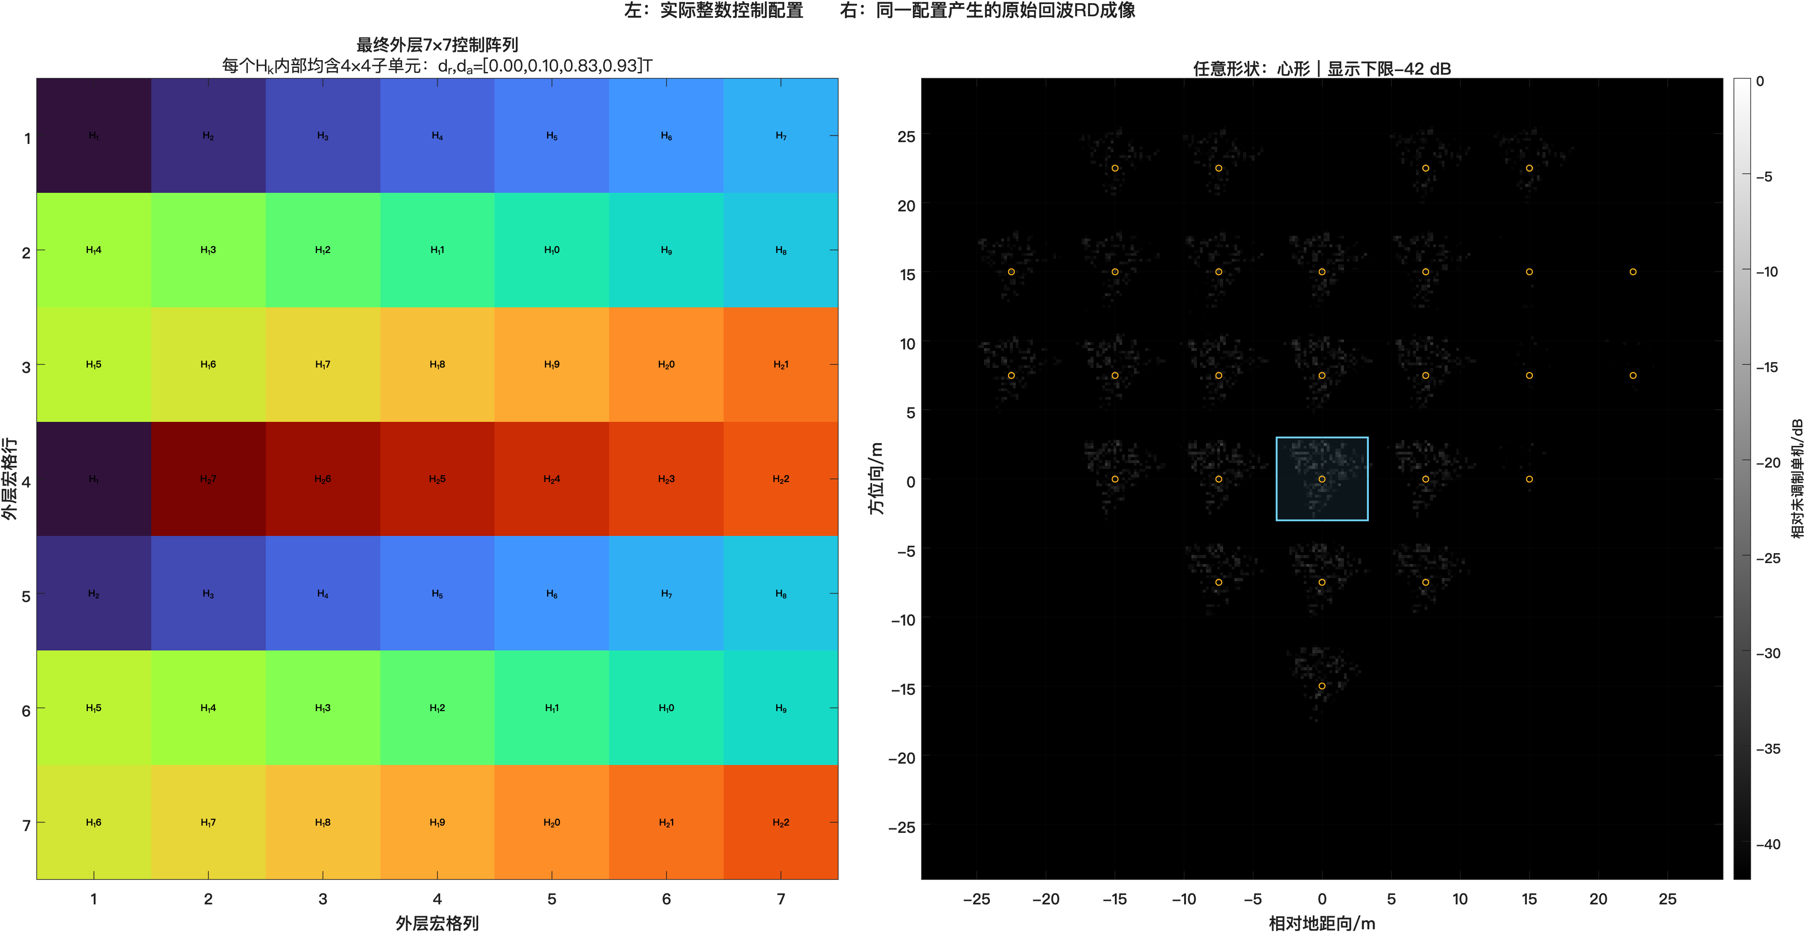
Notes:
[Sources]
- Local figure: results_full_array_exact/arbitrary_heart_pair.png
- Local MATLAB model: run_full_array_freedom_study.m

Slide 18
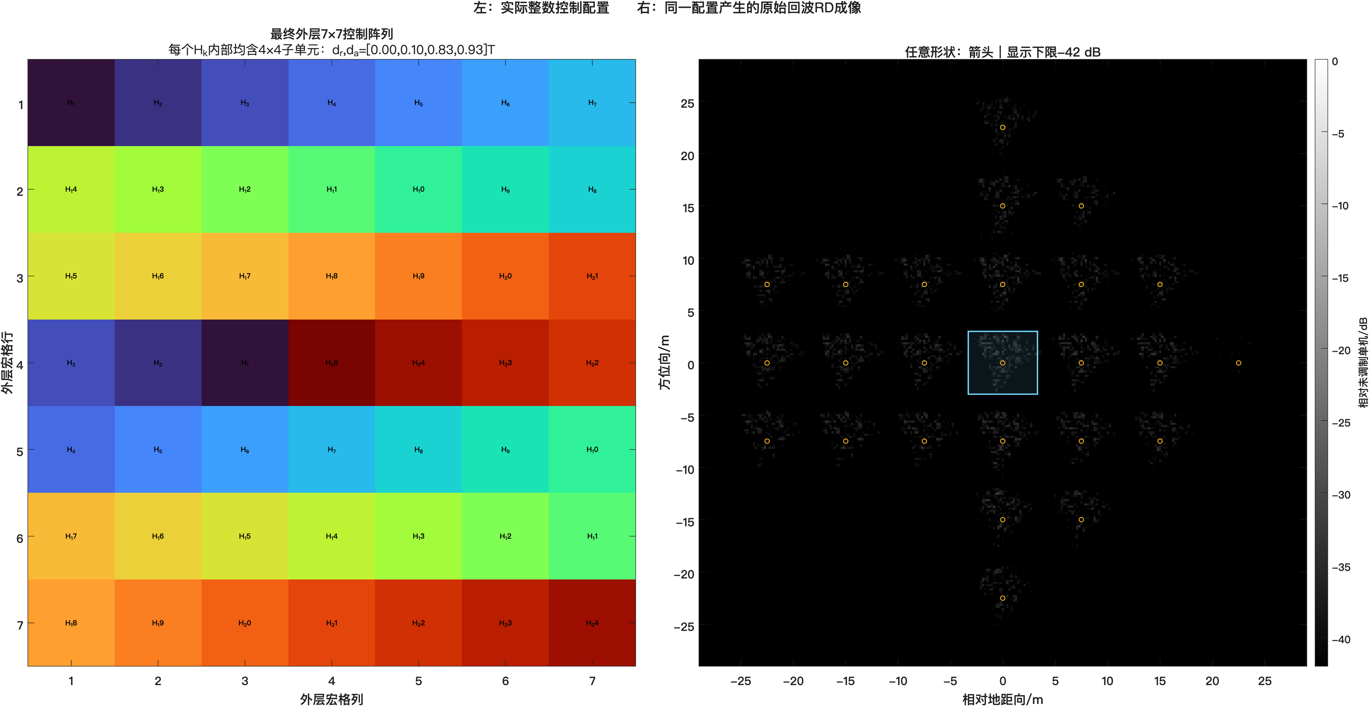
Notes:
[Sources]
- Local figure: results_full_array_exact/arbitrary_arrow_pair.png
- Local MATLAB model: run_full_array_freedom_study.m

Slide 19
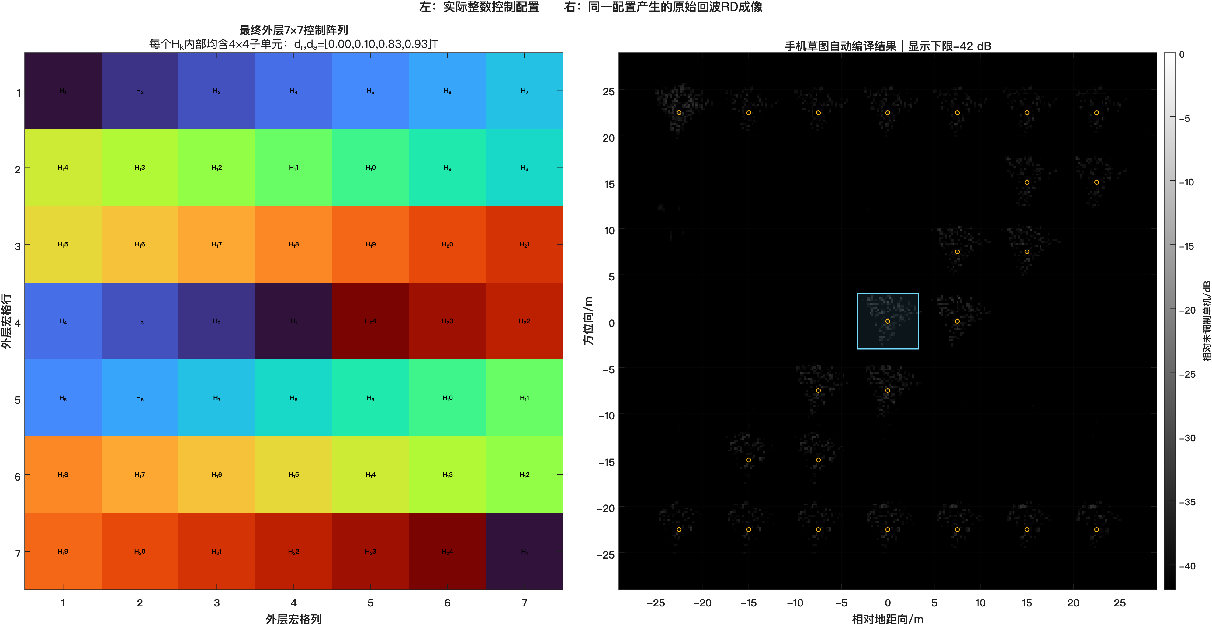
Notes:
[Sources]
- Local figure: results_full_array_exact/arbitrary_phone_pair.png
- Local MATLAB model: run_full_array_freedom_study.m

Slide 20
从“飞机数量”到“任意形状”的可编程自由度
真实飞机只决定基底位置；外层宏格分配通道，Hk决定位置，宏格数量决定幅度，内部延迟组负责高阶谐波相消
真实载体
码本关系
可控目标集合
已体现/可扩展形状
1架飞机
单一或多个Hk
1→1 / 2 / 3 / 4 / 5 / 9 / 16
规则阵列、十字、局部编队
2架飞机
共享K
复制同一核
线阵、等间距编队、相干增强
2架飞机
独立K1、K2
两个不同子图的并集
非对称编队、V形、折线
4架飞机
共享或独立Ki
四个子图并集
4×4机群、环形、字母轮廓
任意输入
手机草图→7×7掩模
每个亮点编译为一个Hk
心形、箭头、Z及更一般点阵
U表示对所有飞机结果取并集
位置自由度：fr、fa | 幅度自由度：宏格占比 | 形状自由度：Hk集合 | 纯净度：延迟分区相消
Notes:
[Sources]
- Local MATLAB model: run_full_array_freedom_study.m
- Local results directory: results_full_array_exact

